Slide 1
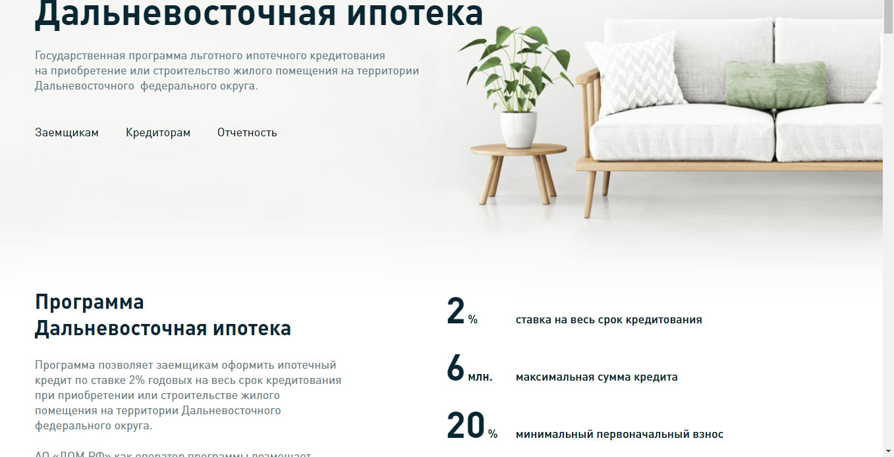
На первичное жильё:
на всей территории Дальнего Востока
Индивидуальное жилищное строительство:
на всей территории Дальнего Востока
На вторичное жильё:
в сельских поселениях

Slide 2
Гражданам Российской Федерации вне зависимости от прописки
Владельцам «Дальневосточного гектара»
до 65 лет (на момент окончания договора ипотеки)

Slide 3
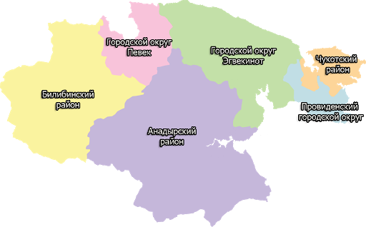
Перечень сельских поселений, где можно приобрести жильё на вторичном рынке
с.Инчоун
с.Лаврентия
с.Лорино
с.Нешкан
с.Уэлен
с.Энурмино
с.Анюйск
с.Илирней
с.Омолон
с.Островное
с.Ваеги
с.Канчалан
с.Ламутское
с.Марково
с.Снежное
с.Усть-Белая
с.Чуванское
с.Алькатваам
с.Мейныпильгыно
с.Хатырка

